Slide 1
Grupo Boticário
Case de arquitetura

Slide 2
Introdução
Permear as camadas de ingestão, processamento, armazenamento, consumo, análise, segurança e governança;
Substituir gradativamente o cenário on-premises atual;
Incorporar componentes e tecnologias que permitam a analisarmos dados em tempo real;
Organizar e fornecer dados para diferentes fins, tais como: Analytics, Data Science, APIs e serviços para integrações com aplicações. Ressaltando que necessariamente precisaremos manter a comunicação on-premises x cloud para diversas finalidades.

Slide 3
Cenário atual
SAP Hana é o repositório principal de data warehouse;
Existem processos de ETL que fazem ingestão de dados de 50 bases transacionais;
Mais de 90% das bases são de origem transacionais de diferentes DBMSs e estão alocados em ambiente on-premises;
A empresa também possui algumas aplicações hospedadas em nuvens públicas como Microsoft Azure e Amazon AWS;
Diferentes BUs acabam utilizando diferentes ferramentas para processar, analisar e apresentar dados; e
Relativo à governança de dados, aspectos como acesso a dados sensíveis, catalogação e permissionamento carecem de melhorias.

Slide 4
Proposta
Configuração do Cloud Interconnect para tráfego de dados entre a GCP e diferentes CSPs;
Movimentação de dados SAP com o Fivetran;
Migração gradual do SAP BW/4HANA (data warehouse atual) para o Google BigQuery (on-demand);
Validação de reports a partir da solução com Google BigQuery;
Entendimento e categorização dos dados com Dataplex e Cloud DLP;
Criação de grupos de acesso no Dataplex;
Desenvolvimento/orquestração dos fluxos no Cloud Composer; e
Organizar diferentes estratégias de implantação dos modelos de DS.

Slide 5
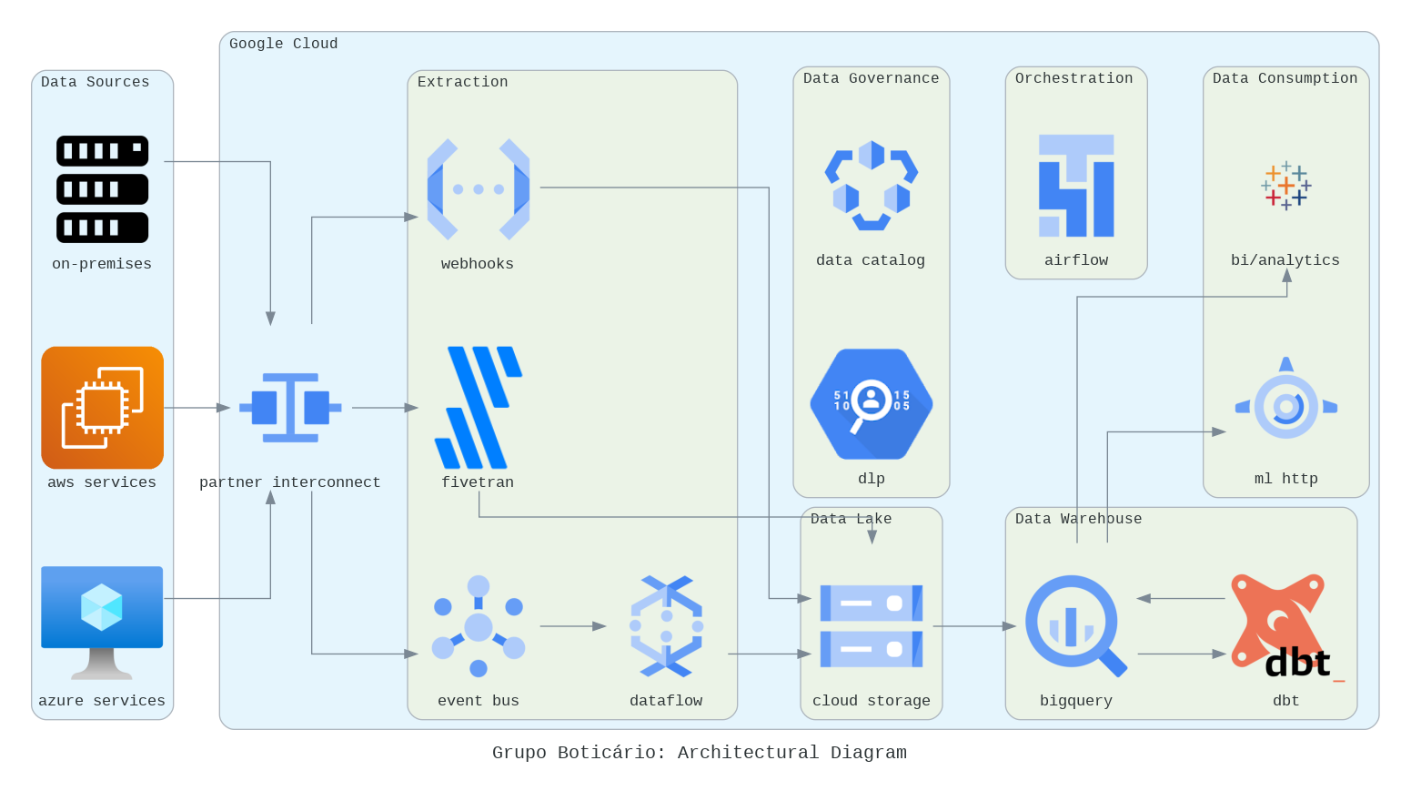
Arquitetura final

Slide 6
Trade-offs
Cloud Interconnect: conexão dedicada e baixa latência/custo superior à Cloud VPN
Fivetran: versatilidade e quantidade de conectores batch e streaming/acúmulo de responsabilidades
Dataflow: engine única para processos batch e stream, e suporta testes locais/BeamSQL ainda não é production-ready;
Cloud BigQuery: produto gerenciado e permite streaming inserts/pode gerar altos custos para analisar tabelas históricas;
Dataplex: integrado ao Google BigQuery para acesso granular/customização limitada comparado a alternativas, como Amundsen;
Cloud DLP: integração a diferentes fontes de dados da GCP/???; e
DBT: permite adotar boas práticas para desenvolvimento de transformações SQL/não permite streaming, e possui suporte limitado para Python.

Slide 7
Referências
https://cloud.google.com/architecture/patterns-for-connecting-other-csps-with-gcp
https://www.sap.com/products/technology-platform/bw4hana-data-warehousing.html
https://blogs.sap.com/2019/05/15/sap-hana-data-warehousing-for-non-experts/
https://fivetran.com/docs/databases/sap-erp
https://www.linkedin.com/pulse/how-replace-sap-bw-google-bigquery-barry-kelly/
https://cloud.google.com/blog/products/data-analytics/bigquery-connector-for-sap
https://polleyg.dev/posts/data-engineering-tips/
https://cloud.google.com/dataplex/docs/introduction

